Slide 1
SEMEIOTICA CHIRURGICA
DELL'ADDOME
Prof. M.F.BURATTINI

Slide 2
“L’addome è la tomba del chirurgo”
(Pietro Valdoni)

Slide 3
ESAME OBIETTIVO
Due fasi :
Esame dell’addome in generale
Esame di ogni organo in esso contenuto

Slide 4
ESAME OBIETTIVO
Anamnesi
Ispezione
Palpazione
Percussione
Auscultazione
Esplorazione rettale
Esplorazione vaginale
Esami di laboratorio
Esami strumentali

Slide 5
ANAMNESI
Particolarmente accurata

Slide 6
TIPI DI DOLORE ADDOMINALE
1) DOLORE VISCERALE PROFONDO
Sordo e cupo, viene variamente interpretato (a seconda della causa) come
CRAMPIFORME, URENTE, TEREBRANTE, LACERANTE, A COLPO DI PUGNALE.
In genere è scarsamente localizzato o avvertito nelle regioni mediane.
2) DOLORE PARIETALE
Ben localizzato, asimmetrico, iperestesia cutanea, terebrante, continuo.
Conseguente alla stimolazione meccanica o flogistica degli algorecettori del peritoneo parietale.
Viene acuito dai movimenti del paziente, dalla tosse e dalla respirazione.
E’ costante la contrattura di difesa della muscolatura parietale.
3) DOLORE RIFERITO
Avvertito in regioni lontane dall’organo leso è un dolore ben definito e può essere riferito sia alla cute sia ai tessuti profondi.
Le strutture interessate hanno la stessa derivazione embriologica del dermatoma del viscere sofferente.

Slide 7
DOLORE
Sede
Irradiazione
Tipo
Insorgenza
Intensità
Durata
Modifiche
Fattori che lo alleviano
Fattori che lo aggravano

Slide 8
DOLORE
Febbre
Nausea
Vomito
Alvo
Minzione
Sanguinamento

Slide 9
ESAME OBIETTIVO
Tenere conto dell’anatomia chirurgica e della suddivisione dell’addome in quadranti

Slide 10
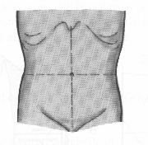

Slide 13
ISPEZIONE
Paziente disteso
Curare la completa distensione del pt (rilasciamento della parete)
Addome completamente scoperto (dallo sterno alla radice degli arti inferiori)

Slide 14
ISPEZIONE
1.CONFORMAZIONE:
Piano
Globoso
Disteso
Pendulo
A barca
Batraciano

Slide 15
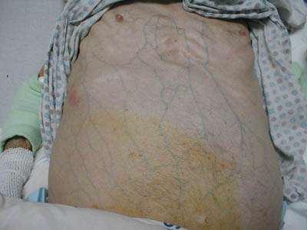
Addome batraciano

Slide 16
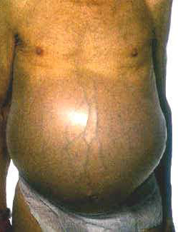
Addome disteso

Slide 17

Addome globoso

Slide 18
ISPEZIONE
2. PROFILO
3. SIMMETRIA

Slide 19
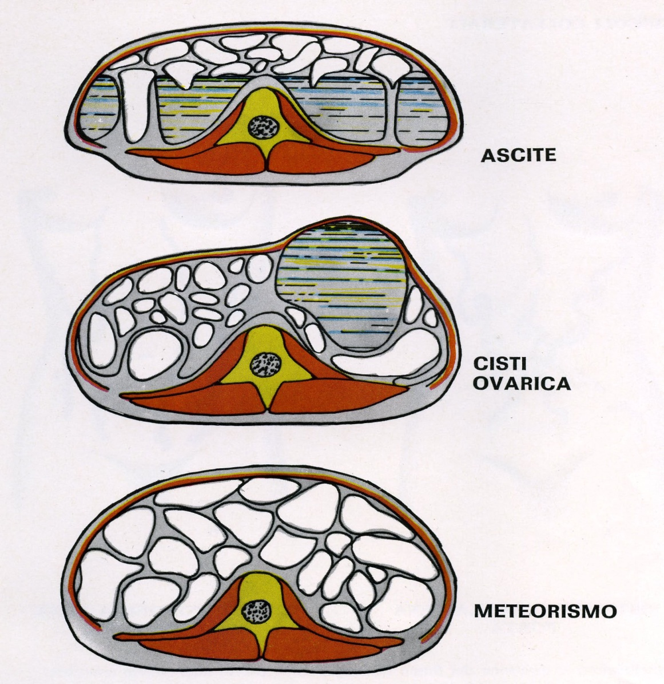
ISPEZIONE

Slide 20
ISPEZIONE
4. MOBILITA’ CON GLI ATTI RESPIRATORI
(assenza = paralisi diaframmatica, peritonite)

Slide 21
ISPEZIONE
4. MOVIMENTI DELLA PARETE:
Onde peristaltiche
Pulsazioni anomale (AAA)

Slide 22
ISPEZIONE
5. CICATRICE OMBELICALE:
Normointroflessa
Estroflessa (ernia ombelicale, versamento endoperitoneale, ascite)

Slide 23
ISPEZIONE
6. DISPOSIZIONE DELL’APPARATO PILIFERO

Slide 24
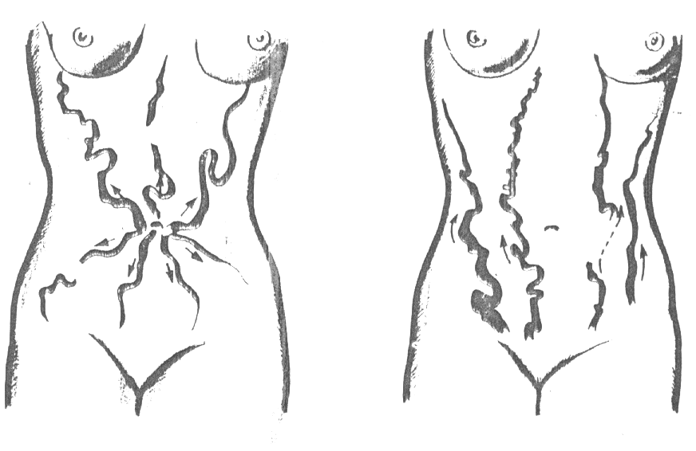
ISPEZIONE
7. RETICOLI VENOSI:
Quadranti laterali = ostacolo cavale
Epigastrio e mesogastrio = ostacolo portale

Slide 25
ISPEZIONE
8. PRESENZA DI CICATRICI CHIRURGICHE:
Conoscere il tipo di intervento effettuato
Sequele postoperatorie

Slide 26
ISPEZIONE
9. MANOVRA DI VALSALVA:
Per evidenziare tumefazioni erniarie
Per evocare dolore

Slide 27
PALPAZIONE
Ambiente riscaldato
Pt supino
Braccia lungo i fianchi
Gambe distese, poi lieve flessione
Chirurgo a destra del pt, mano destra (non fredda)
Iniziare sempre dal quadrante lontano dalla zona dolente

Slide 28
PALPAZIONE
SUPERFICIALE
PROFONDA

Slide 29
1. PALPAZIONE SUPERFICIALE
Mano a piatto
Rilevare:
Trattabilità della parete
Gradi minori di dolorabilità
Presenza di masse apprezzabili

Slide 30
1. PALPAZIONE SUPERFICIALE
TRATTABILITA’ DELLA PARETE:
Addome trattabile
Addome resistente
Contrattura di difesa vera
Contrattura di difesa falsa

Slide 31
1. PALPAZIONE SUPERFICIALE
TRATTABILITA’ DELLA PARETE:
Contrattura di difesa vera
= REAZIONE PERITONEALE

Slide 32
2. PALPAZIONE PROFONDA
Pressione maggiore, con incremento graduale
Caratteristiche degli organi addominali
Ricerca punti dolorosi
Ricerca di tumefazioni

Slide 33
2. PALPAZIONE PROFONDA
Ultime 4 dita con mano a piatto o con la punta delle dita
A mani sovrapposte
Unidigitale
Bimanuale

Slide 36
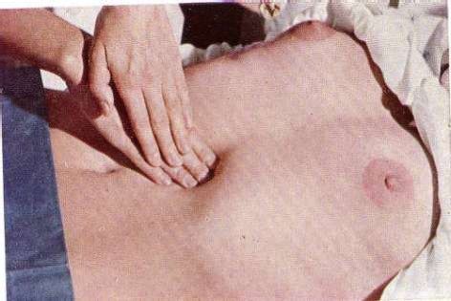

Slide 38
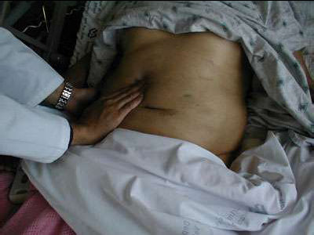
Palpazione del fegato

Slide 39
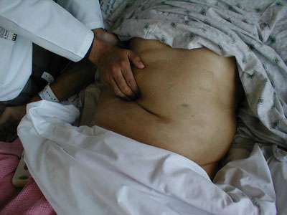
Palpazione del fegato

Slide 40
Palpazione della milza

Slide 41
Palpazione bimanuale della milza

Slide 42
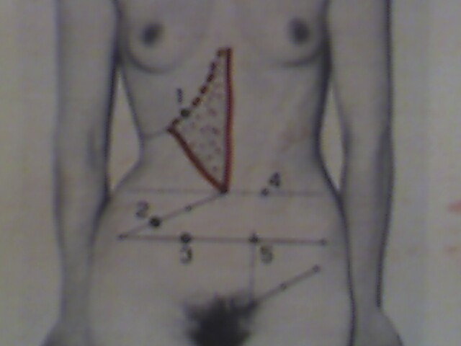
Punti dolorosi addominali

Slide 43
Palpazione bimanuale del rene

Slide 44
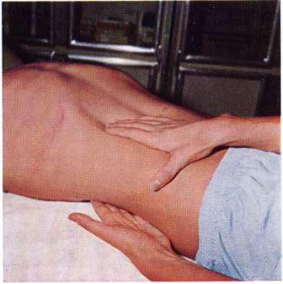
Palpazione bimanuale del rene: manovra di “ballottamento” e “contatto lombare”

Slide 45
Punti di dolorabilità caratteristici
Punto epigstrico
Punto colecistico
Punto pilorico
Punto solare
Punto di Morris
Punto di MacBurney
Punto di Lanz
Punto ovarico
Punto ovarico
Punto uterino

Slide 46
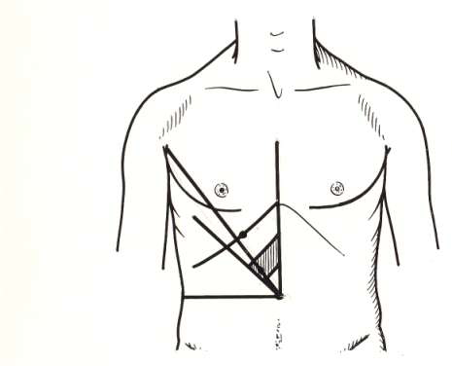

Slide 47
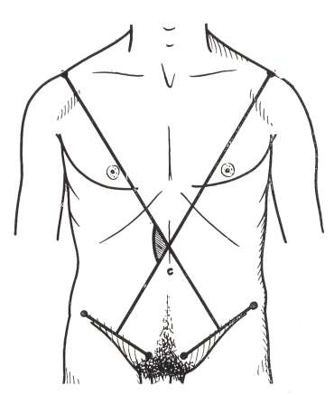
Area di Orlowsky (testa del pancreas)

Slide 48
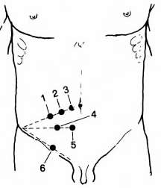
Punti appendicolari

Slide 49
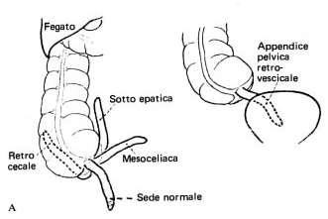

Slide 50
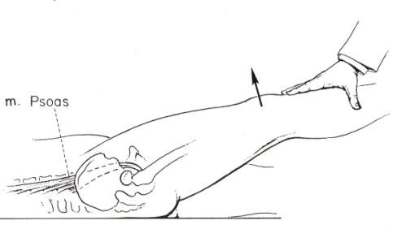
Manovra dello psoas

Slide 51
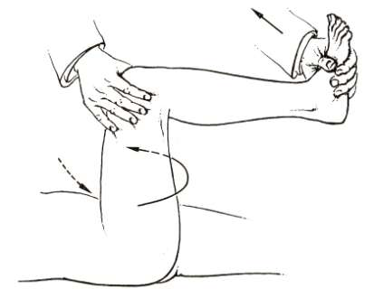
Manovra dell’otturatore

Slide 52
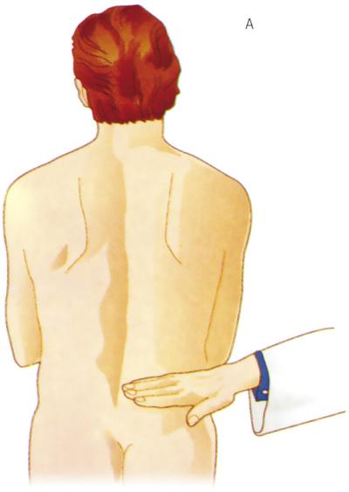
Manovra di Giordano

Slide 53
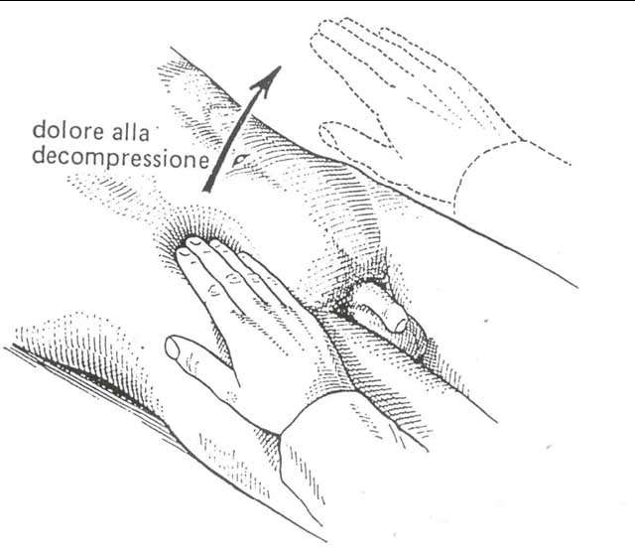
Manovra di BLUMBERG

Slide 54
PERCUSSIONE
Obiettivi:
individuare i suoni addominali normali: zone di ottusità e timpanismo
delimitare organi o formazioni solide
individuare eventuali raccolte addominali, aria libera, versamenti

Slide 55
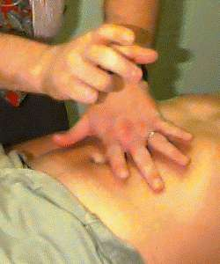
PERCUSSIONE

Slide 56
PERCUSSIONE
Il suono normale è TIMPANICO DIFFUSO SU TUTTO L’AMBITO;
è più grave sull’area di TRAUBE
è più OTTUSO sull’ area epatica in ispirazione profonda;
è meno grave sulla zona periombelicale

Slide 57
PERCUSSIONE
SUONO OTTUSO: deriva da percussione su organi parenchimatosi o su strutture cave ripiene di liquido o solidi (alimenti, feci)
area di ottusità epatica (percussione dall’alto, lungo l’emiclaveare e l’ascellare media)
• assoluta
• relativa (polmone interposto tra fegato e parete)
area di ottusità splenica (percussione lungo l’ascellare media)
ottusità ipogastrica (globo vescicale, utero gravido)
masse solide o formazioni cistiche
ascite (ottusità laterale con timpanismo centrale)

Slide 58
PERCUSSIONE
SUONO TIMPANICO:
deriva dalla percussione di organi cavi con componente aerea, o da presenza di aria libera.
timpanismo gastrico (bolla gastrica che si orizzontalizza in posizione supina): area di Traube
timpanismo intestinale (caratteristiche non uniformi e variabili secondo ripienezza, fase digestiva, etc.)
aria libera (scomparsa aia di ottusità epatica)

Slide 59
AUSCULTAZIONE
Peristalsi
Soffi

Slide 60
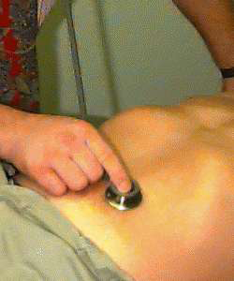
AUSCULTAZIONE

Slide 61
ESPLORAZIONE RETTALE
Indagine specifica, sensibile, talvolta fondamentale per la diagnosi
Paziente in posizione genu-pettorale o in decubito laterale, a volte in posizione ginecologica

Slide 62
ESPLORAZIONE RETTALE
Inizia con l’ispezione del perineo anteriore e posteriore, divaricando i glutei, mentre il chirurgo dispiega le pliche anali con indici e pollici
Osservazione del tono sfinteriale

Slide 63
ESPLORAZIONE RETTALE
ISPEZIONE
Ascessi o fistole
Noduli emorroidari di 3° grado
Condilomi
Neoplasie anali

Slide 64
ESPLORAZIONE RETTALE
ISPEZIONE
PONZAMENTO:
Noduli emorroidari di 2° grado
Prolassi rettali
Prolassi genitali (parete posteriore della vagina)

Slide 65
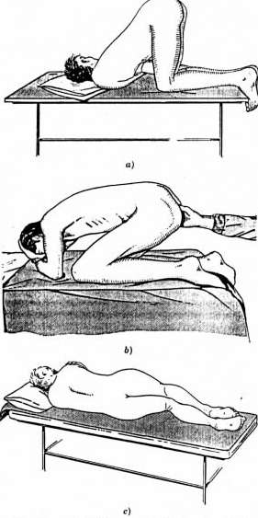

Slide 66
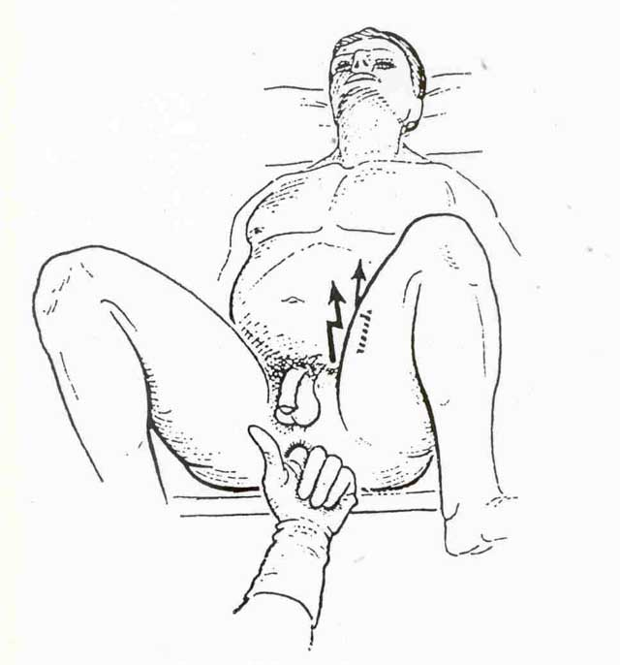

Slide 67
ESPLORAZIONE RETTALE
Si esegue con l’indice della mano destra lubrificato
Inizia con la palpazione del perineo: bidigitale (indice introdotto e pollice sul perineo): conferma di ascessi, etc
Orifizio anale
Canale anale
Ampolla rettale

Slide 68
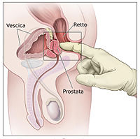
ESPLORAZIONE RETTALE

Slide 69
ESPLORAZIONE RETTALE
Può essere eseguita con una manovra combinata bimanuale

Slide 70
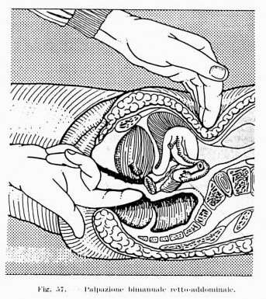
ESPLORAZIONE RETTALE

Slide 71
ESPLORAZIONE RETTALE
Tono sfinteriale

Slide 72
ESPLORAZIONE RETTALE
Patologie anali, anorettali

Slide 73
ESPLORAZIONE RETTALE
Patologie urologiche

Slide 74
ESPLORAZIONE RETTALE
Contenuto dell’ampolla rettale

Slide 75
ESPLORAZIONE RETTALE
Patologie ginecologiche (via accessoria all’esplorazione vaginale)

Slide 76
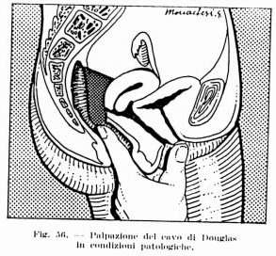
ESPLORAZIONE RETTALE
Patologia addomino-pelvica (raccolte nello scavo del Douglas)

Slide 77
ESPLORAZIONE VAGINALE
Pt in posizione ginecologica
Vescica vuota
Chirurgo a destra o di fronte alla pt
1° e 2° dito della mano sinistra divaricano le grandi labbra
Introduzione del 2° e 3° dito della mano destra lubrificati

Slide 78
ESPLORAZIONE VAGINALE
Palpazione delle pareti vaginali fino al fondo
Contemporaneamente con la mano sinistra in ipogastrio si esercita una pressione verso il basso: esplorazione combinata

Slide 79
ESPLORAZIONE VAGINALE

Slide 80
ESPLORAZIONE VAGINALE
Esplorazione della portio e del collo dell’utero
Esame del corpo dell’utero: forma, volume, consistenza, direzione, dolorabilità
FORNICI VAGINALI: annessi, raccolte endoperitoneali

Slide 81
ESAMI DI LABORATORIO

Slide 82
ESAMI STRUMENTALI
Ecografia
Esami radiologici con e senza mdc
TC
RMN
Angiografia
Paracentesi
Endoscopia
VLS

Slide 83
ADDOME ACUTO
Sindrome caratterizzata da dolore addominale di recente insorgenza, che necessita di attenta osservazione e tempestiva diagnosi perché potrebbe richiedere un intervento chirurgico d’urgenza-emergenza o potrebbe condurre all’exitus.

Slide 84
ADDOME ACUTO
In età pediatrica (neonato, lattante, età prescolare, età scolare)
Nell’adulto
Nell’anziano

Slide 85
ADDOME ACUTO
CAUSE PARIETALI
CAUSE ENDOPERITONEALI
CAUSE RETROPERITONEALI

Slide 86
ADDOME ACUTO
Infiammatorio
Occlusivo
Emorragico
Vascolare
Traumatico
Da pancreatite acuta
Medico
Psicogeno

Slide 87
ADDOME ACUTO
INFIAMMATORIO

Slide 88
ADDOME ACUTO INFIAMMATORIO
Determinato da un processo infiammatorio a carico di qualunque organo endoaddominale.
Esempi:
Appendicite
Colecistite
Diverticolite
Annessite
Cistopielite
Etc
PERITONITE

Slide 89
Appendicite
Dolore continuo in epigastrio e poi in fossa iliaca destra
Febbre
Nausea e/o vomito
Alvo chiuso a feci e gas

Slide 90
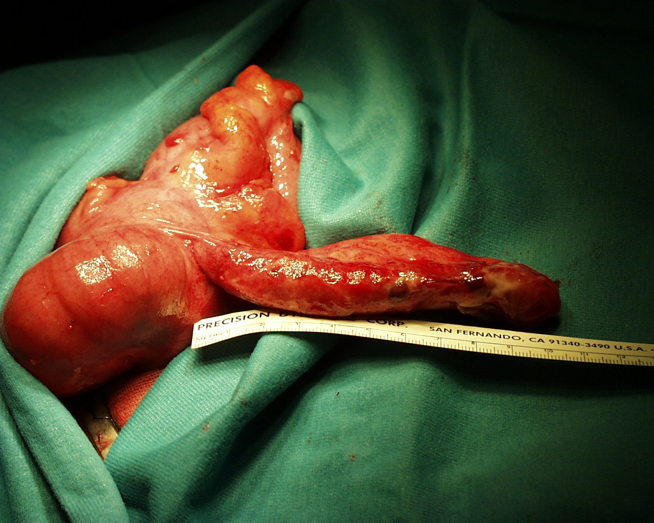

Slide 91
Quadro clinico della colecistite acuta
L’esordio della sintomatologia dell’episodio colecistitico può essere più o meno improvviso, e si caratterizza per la presenza di dolore e febbre.
Dolore:
tipo: è un dolore continuo a volte preceduto da coliche
sede: ben localizzato in ipocondrio destro o in epigastrio
irradiazioni: fianco destro, mesogastrio, spalla destra e regione infrascapolare
fenomeni associati: ileo paralitico (incostante)
ittero (raramente)
particolarità: aumenta all’inspirazione e con i movimenti del tronco
Febbre: continua o remittente, inizia spesso con brivido, può raggiungere i 38-39°C e quindi cadere per lisi.

Slide 92
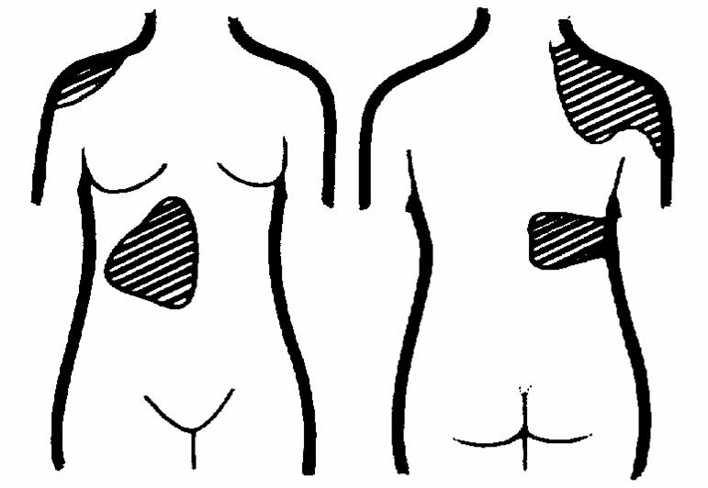
Irradiazione del dolore colecistitico

Slide 93
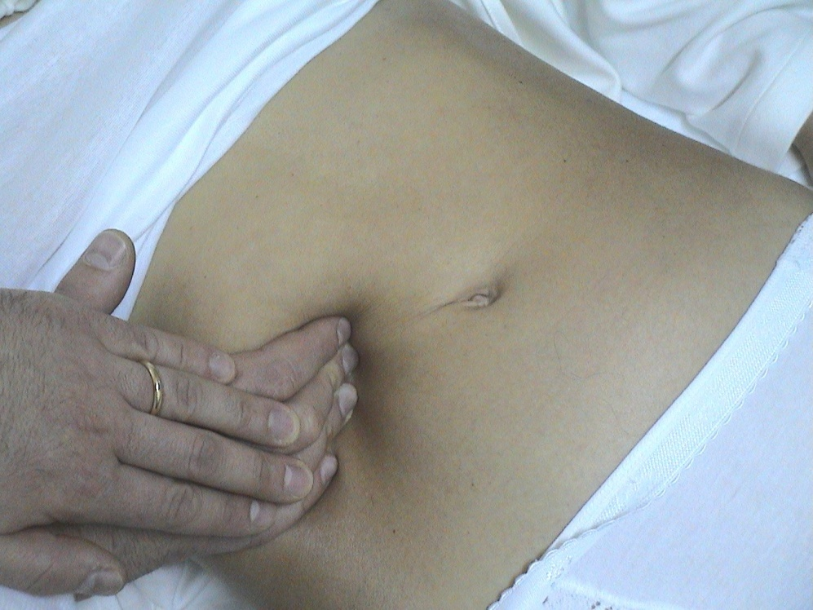
Positività della manovra di MURPHY

Slide 94
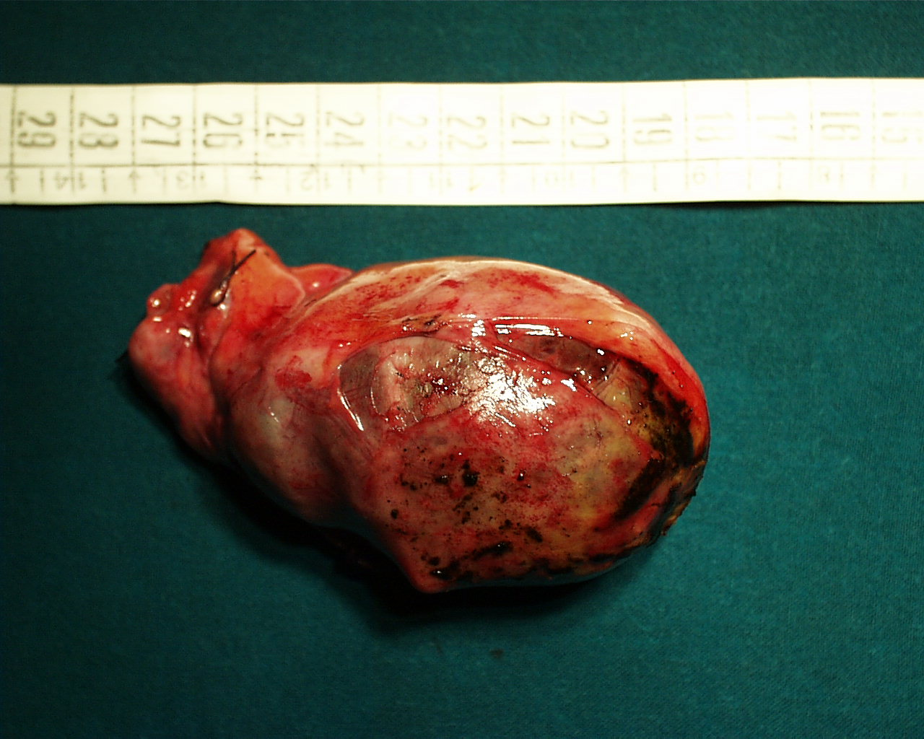

Slide 95
Diverticolite del colon
Dolore in fossa iliaca sx o in sede sovrapubica, costante, forte
Alterazioni dell’alvo con alternanza stipsi-diarrea (stipsi nelle stenosi)
Febbre più o meno elevata
Disturbi urinari stranguria, pollachiuria
Massa palpabile dolente, in fossa iliaca sx, con segni più o meno evidenti di peritonismo

Slide 96
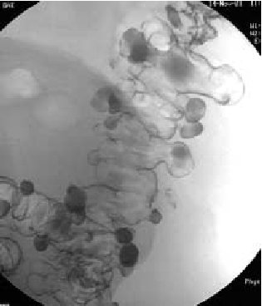

Slide 97
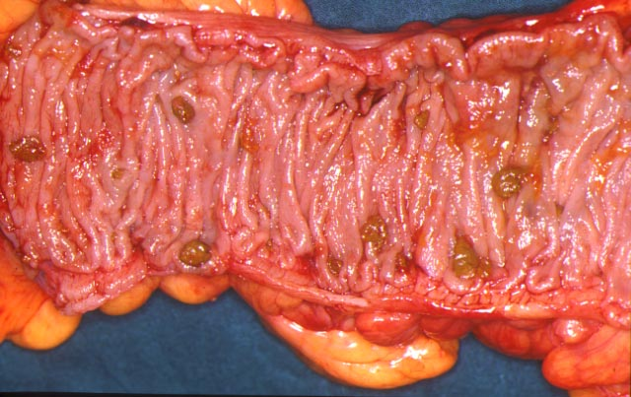

Slide 98
ADDOME ACUTO INFIAMMATORIO
PERITONITI
= “infiammazioni” della sierosa peritoneale

Slide 99
PERITONITI
DECORSO ESTENSIONE EZIOLOGIA
acute | diffuse | primitive
croniche | circoscritte | secondarie
 |  | terziarie

Slide 100
PERITONITI DIFFUSE PRIMITIVE

Slide 101
PERITONITI ACUTE DIFFUSE SECONDARIE
A) PROCESSO PATOLOGICO (propagazione di processo infiammatorio o perforazione di organo cavo) :
ulcera peptica perforata
appendicite acuta
colecistite acuta
ischemia intestinale
diverticolite
neoplasia complicata
pancreatite acuta
altre

Slide 102
PERITONITI ACUTE DIFFUSE SECONDARIE
B) TRAUMA (perforazione-rottura di viscere cavo)

Slide 103
PERITONITI ACUTE DIFFUSE SECONDARIE
C) POSTOPERATORIE:
deiscenza anastomotica
gangrena di organo cavo devascolarizzato
pancreatite postoperatoria
altre

Slide 104
PERITONITI ACUTE DIFFUSE SECONDARIE
D) IATROGENE:
da talco
strumentali
da bario
in corso di dialisi
altre

Slide 105
PERITONITI:
La peritonite batterica, dopo una fase precoce (il cui tempestivo riconoscimento è fondamentale) evolve verso la fase conclamata di
SHOCK SETTICO
(febbre, polso piccolo e frequente, ipotensione, polipnea, dispnea, obnubilamento, oligo-anuria, disidratazione, MOF)

Slide 106
PERITONITI: SINTOMATOLOGIA
GENERALE:
Febbre
Tachicardia
Tachipnea
Contrazione della diuresi
Segni di shock ipovolemico e/o settico
LOCALE:
Dolore
Contrattura di difesa
Segni dell’ileo dinamico

Slide 107
PERITONITI:DIAGNOSI
Anamnesi
Esame semeiologico
Esami ematochimici
Rx diretta addome
Ecografia
(TC)

Slide 108
PERITONITI:DIAGNOSI
ESAME SEMEIOLOGICO:
ISPEZIONE:
Paziente immobile
Incremento del dolore con la tosse
Respiro costale

Slide 109
PERITONITI:DIAGNOSI
ESAME SEMEIOLOGICO:
PALPAZIONE:
Contrattura muscolare
Segno di Blumberg
ESPLORAZIONE RETTALE
ESPLORAZIONE VAGINALE

Slide 110
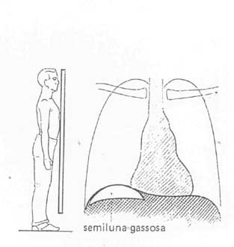
Perforazione di organo cavo: pneumoperitoneo

Slide 111
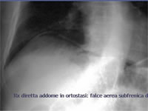
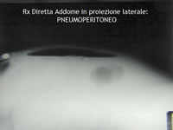
Pneumoperitoneo

Slide 112
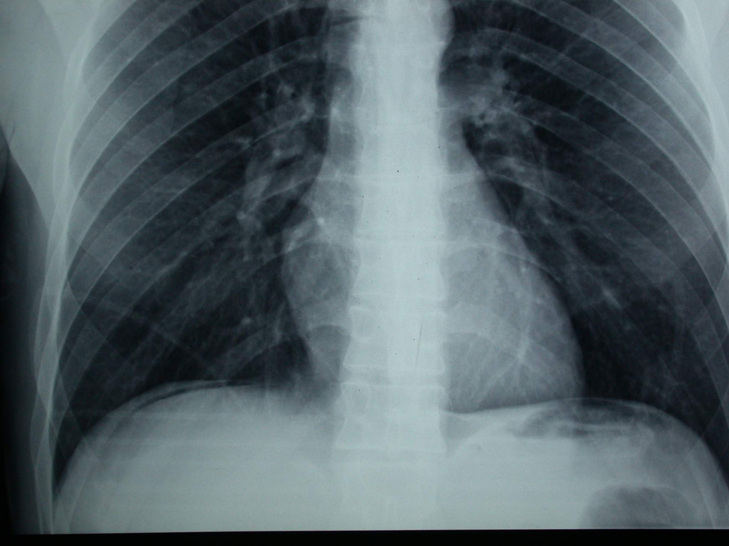

Slide 113
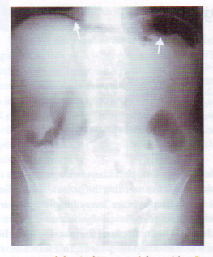

Slide 115
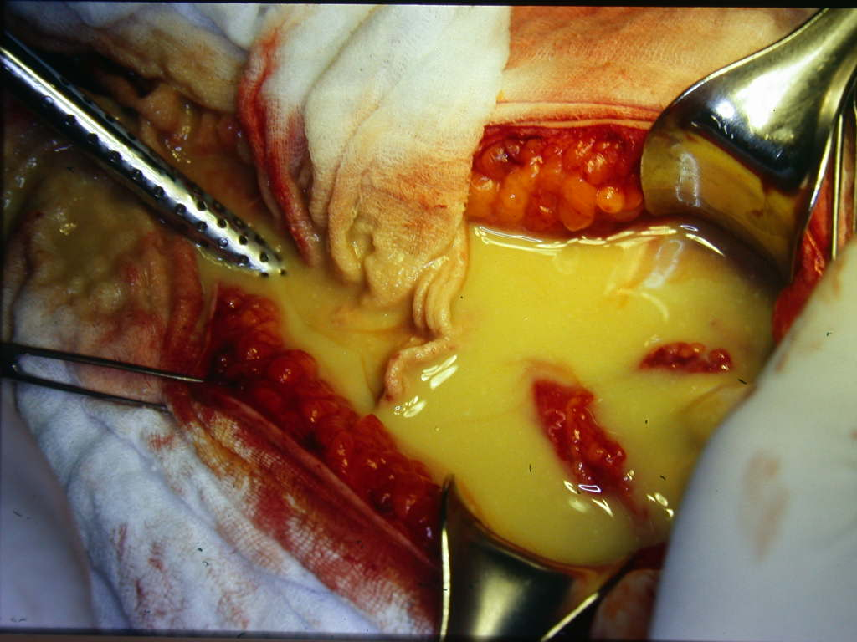
Peritonite diffusa purulenta

Slide 116
ADDOME ACUTO
OCCLUSIVO

Slide 117
OCCLUSIONI INTESTINALI
Definizione:
“ ARRESTO DELLA PROGRESSIONE DEL CONTENUTO SOLIDO,LIQUIDO E GASSOSO LUNGO IL TUBO GASTROENTERICO”
Sinonimo : “ ILEO ”

Slide 118
OCCLUSIONI INTESTINALI
Classificazione:
    OCCLUSIONI MECCANICHE
    OCCLUSIONI DINAMICHE

Slide 119
OCCLUSIONI INTESTINALI
MECCANICHE
o ILEO MECCANICO = arresto della fisiologica progressione del contenuto intestinale per cause meccaniche, in presenza di una normale capacità peristaltica dell’intestino.

Slide 120
OCCLUSIONI INTESTINALI
DINAMICHE
o ILEO DINAMICO O PARALITICO = Mancata progressione del contenuto intestinale per ridotta o assente peristalsi da inibizione dell’attività neuromuscolare

Slide 121
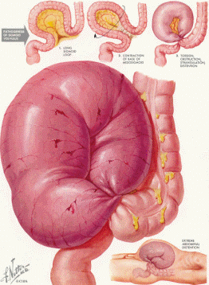
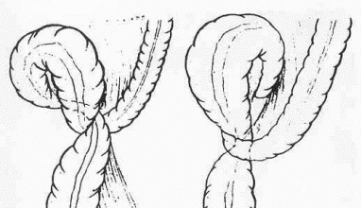
volvolo

Slide 122
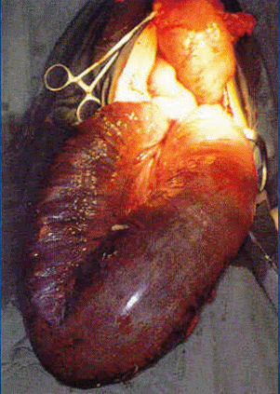

Slide 123
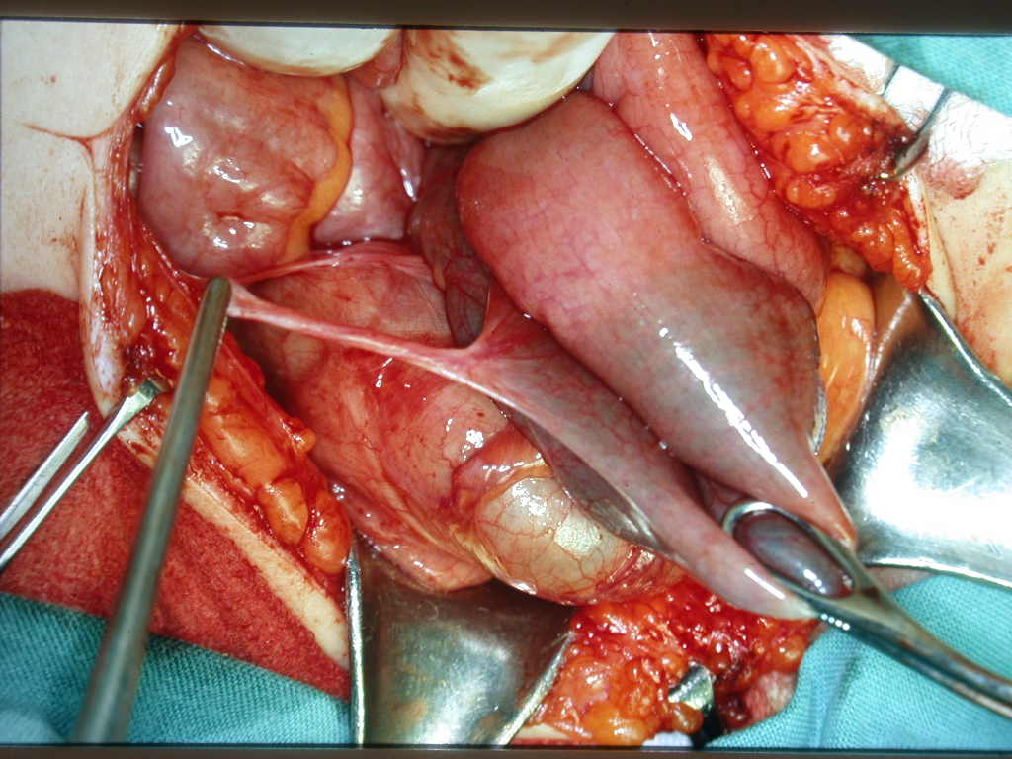
Volvolo su briglia aderenziale
Notes:
volvolo

Slide 124
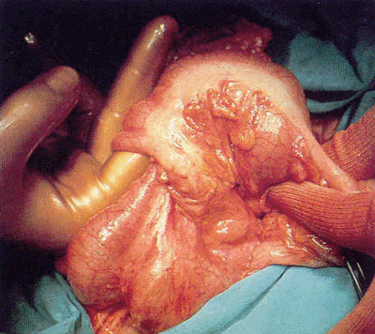
Invaginazione intestinale

Slide 125
ILEO MECCANICO
In base alla sede:
ALTO: duodeno, digiuno
BASSO: ileo, colon

Slide 126
ILEO MECCANICO:
SINTOMATOLOGIA
Dolore
Vomito
Chiusura dell’alvo a feci e gas
Distensione addominale
Segni di disidratazione

Slide 127
ILEO MECCANICO:
DIAGNOSI
ESAME OBIETTIVO:
ISPEZIONE:
Distensione addominale
Ricerca di ernie
Ricerca di cicatrici laparotomiche

Slide 128
ILEO MECCANICO:
DIAGNOSI
ESAME OBIETTIVO:
PALPAZIONE:
Dolorabilità
Anse distese
Ricerca di masse (volvolo? tumore?)
(Manovra di Blumberg)

Slide 129
ILEO MECCANICO:
DIAGNOSI
ESAME OBIETTIVO:
PERCUSSIONE:
guazzamento

Slide 130
ILEO MECCANICO:
DIAGNOSI
ESAME OBIETTIVO:
AUSCULTAZIONE:
rumori metallici durante le fasi dolorose

Slide 131
ILEO MECCANICO:
DIAGNOSI
ESAME OBIETTIVO:
ESPLORAZIONE RETTALE

Slide 132
ILEO MECCANICO:
DIAGNOSI
RX DIRETTA ADDOME IN ORTOSTATISMO: presenza di livelli idroaerei

Slide 133
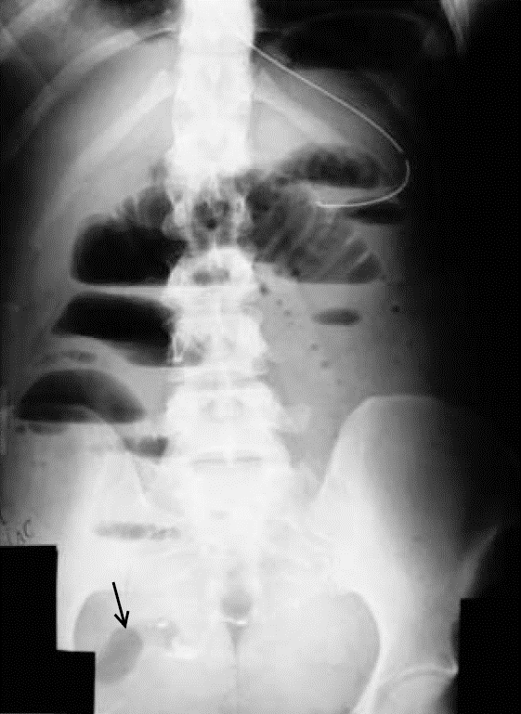

Slide 134
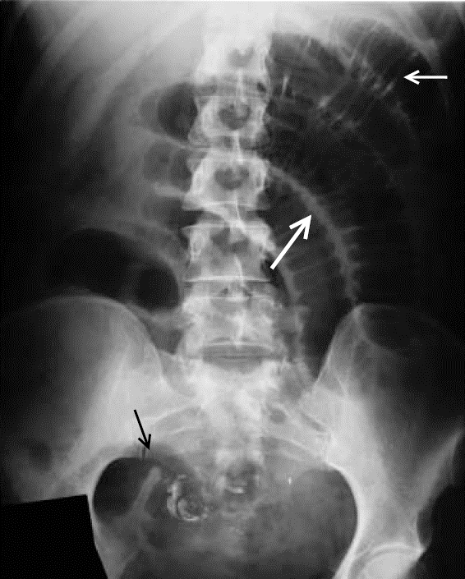

Slide 135
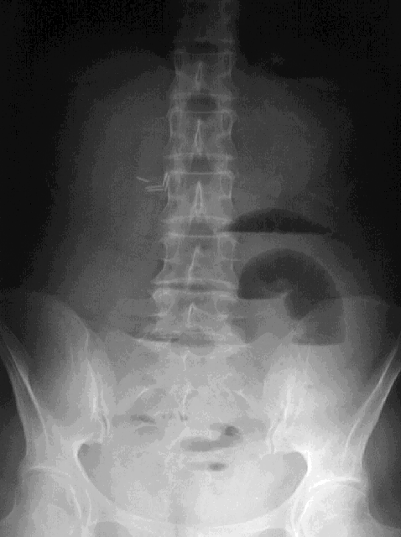

Slide 136
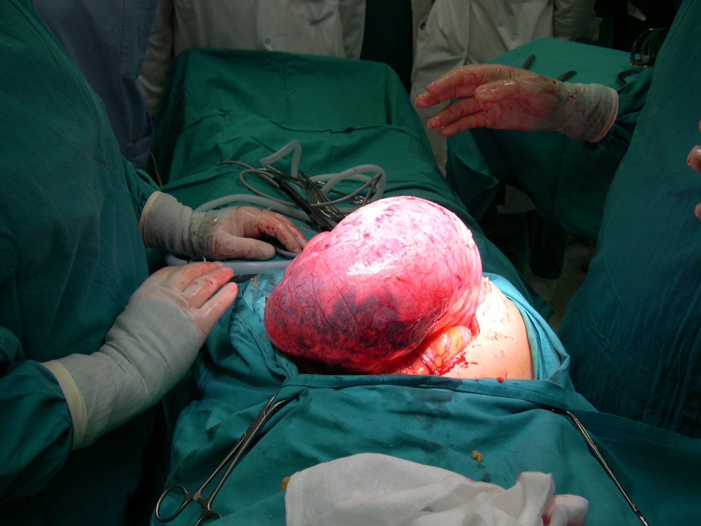

Slide 137
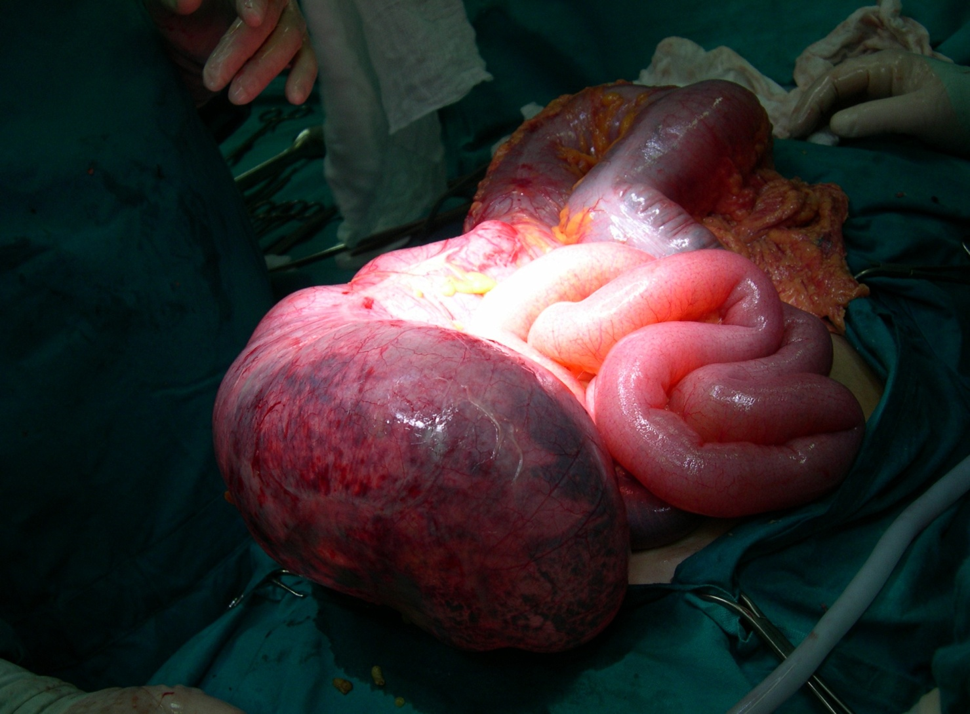

Slide 138
ADDOME ACUTO
EMORRAGICO

Slide 139
cause
Frattura spontanea o non di organi parenchimatosi
Traumi addominali
Rottura di AAA
Rottura di gravidanza extrauterina
Rottura di cisti ovarica

Slide 140
Traumi Addominali
CHIUSI
ORGANI PARENCHIMATOSI
STRUTTURE VASCOLARI
EMOPERITONEO
EMORRAGIA RETROPERITONEALE

Slide 141
SINDROME EMORRAGICA
Contrazione diuresi
Riduzione Hb e Hct
polso piccolo e frequente
ipotensione
pallore
polipnea
dolore addominale

Slide 142
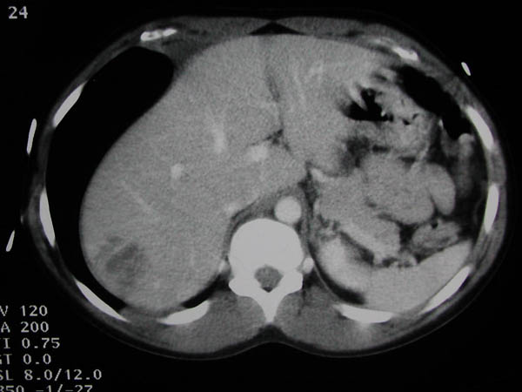
Fase diagnostica TC

Slide 143
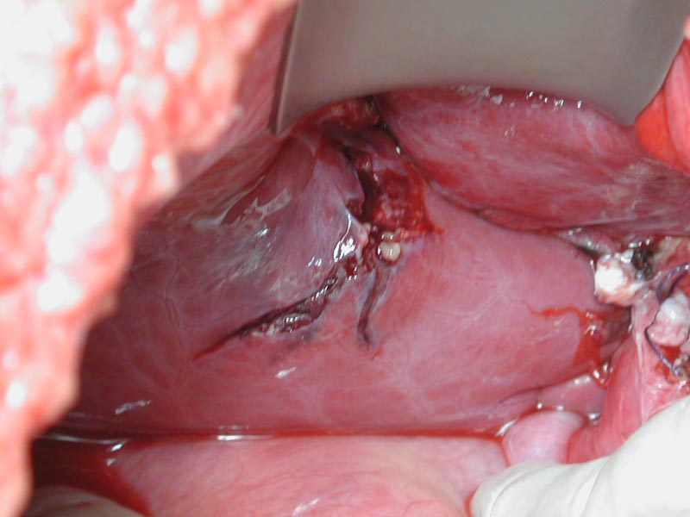
Laparotomia
Trauma epatico

Slide 144
ADDOME ACUTO
VASCOLARE

Slide 145
cause
Infarto intestinale
Ischemia intestinale

Slide 146
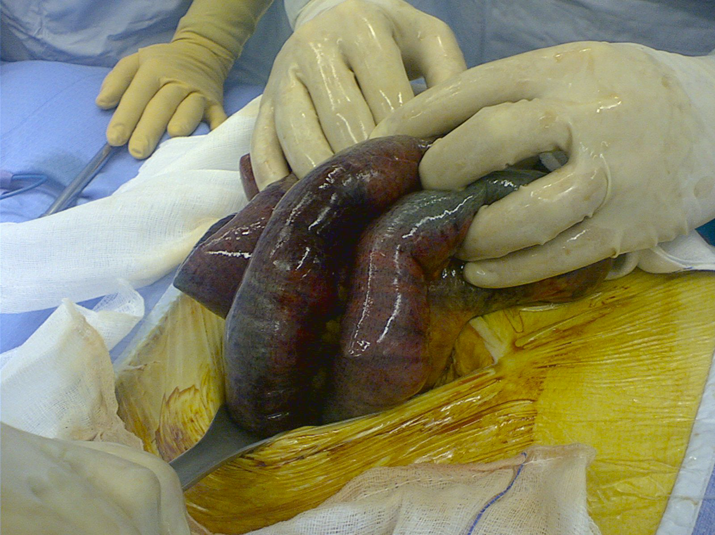
Addome acuto vascolare

